Slide 1
Workshop: Barrierefreie Videos in der Hochschulbildung
Finnja Lüttmann, Bereich Behinderung und Studium (DoBuS), Technische Universität Dortmund
Leevke Wilkens, Fachgebiet Rehabilitationstechnologie, Technische Universität Dortmund

Slide 2
DEGREE 4.0/5.0
Entwicklung einer Lernplattform zur kollaborativen, barrierefreien Arbeit mit Videos in der Lehrer*innenbildung (annotieren, kodieren, schneiden)
Zusammenarbeit mit dem ZfsL Dortmund und weiteren Kooperationspartnern (UDE und WWU)
Lernplattform kann TU intern genutzt werden
Forschung zu barrierefreien Videos ist innerhalb des Projekts entstanden

Slide 3
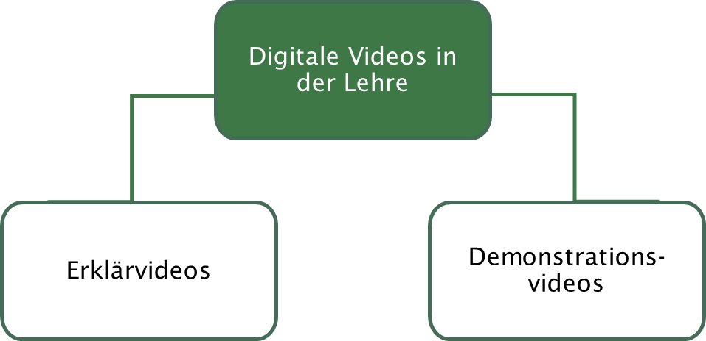
„Arten“ von Videos im Hochschulkontext
(Persike 2020)

Slide 4
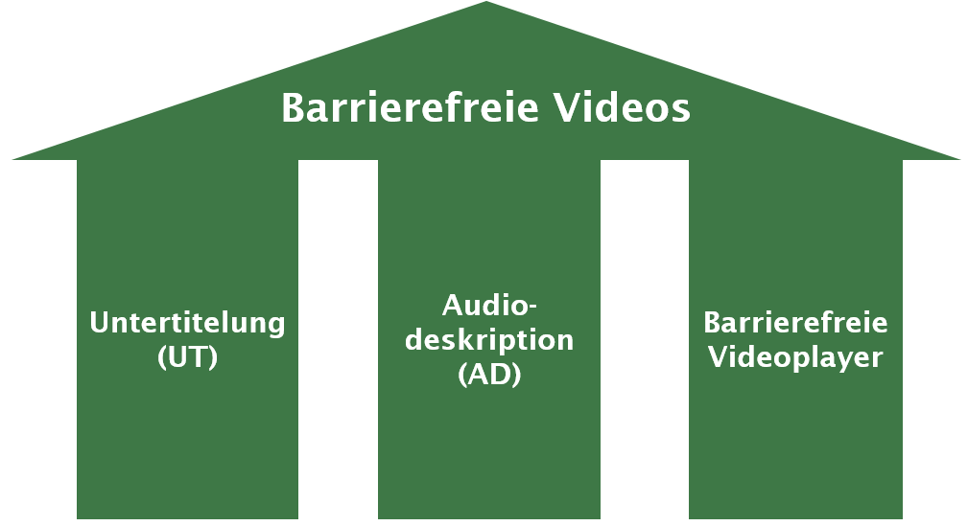
Barrierefreie Videogestaltung – 3 Säulen
(Puhl & Lerche 2019)

Slide 5
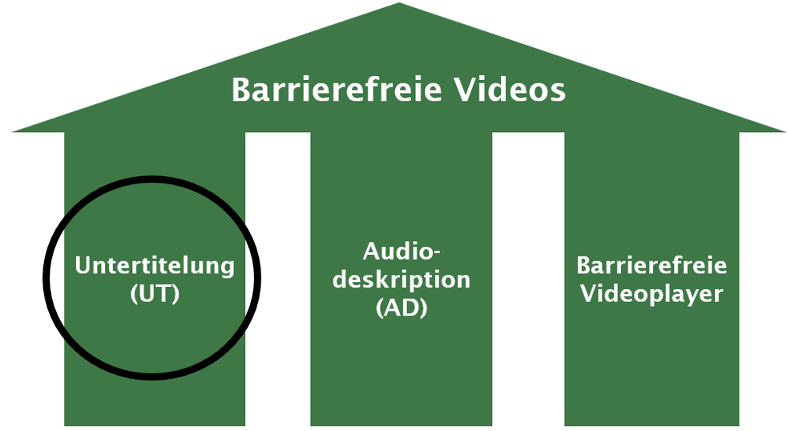
Barrierefreie Videogestaltung – Untertitelung
(Puhl & Lerche 2019)

Slide 6
Untertitelung
Open Captions
Untertitel sind fester Bestandteil des Videos
Closed Captions
Untertitel können nach Bedarf zu oder -abgeschaltet werden
Standards
Zeichenzahl pro Zeile: max. 37 Zeichen pro Zeilen (+/- 20%), zweizeilig
Platzierung im Bild: pyramidenförmig am unteren Bildschirmrand
Schriftart und –größe: serifenlose Schriftart, mind. 46pt.
Schriftfarbe und Hintergrund: weiß, gelb, grün, cyan auf schwarzem Hintergrundbalken
(ARD/ORF/SRF/ZDF 2015)

Slide 7
Technische Umsetzung von Untertitelung
Automatische Erstellung
Amberscript: Kostenpflichtiges Tool, um automatisch UT/Transkripte/Manuskripte zu erstellen
Subtitle Edit mit Whisper (Windows und Linux)
YouTube: automatische UT
Panopto Player
Manuelle Erstellung
Aegisub / Subtitle Edit

Slide 8
Panopto Player
Interaktiver HTML5 basierter Videoplayer (kostenpflichtig)
Automatisch generierte Untertitel
Untertitel manuell browserbasiert erstellen
Videointerne Suche
Videointerne Navigation (automatisches Inhaltsverzeichnis)
Wiedergabe mit variabler Geschwindigkeit
Notizen im Player erstellen
Kann auf jeder Webseite eingebettet werden; auch in LMS

Slide 9
Diskussion
Kosten und Nutzen von Untertitelung
Umsetzbarkeit
Zielgruppe(n)
Kontexte
Audioqualität
Manuelle und automatische Untertitelung
Datenschutz
Ressourcen

Slide 10
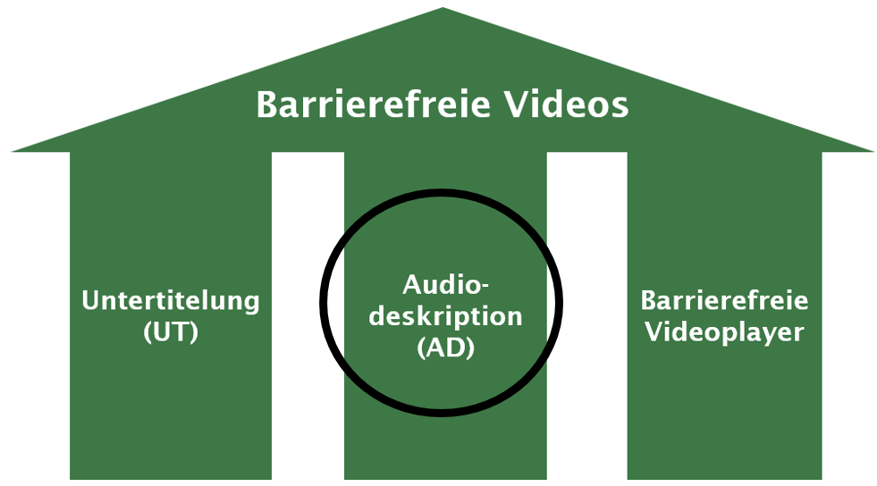
Barrierefreie Videogestaltung – Audiodeskription
(Puhl & Lerche 2019)

Slide 11
Audiodeskription
„Eine Audiodeskription ist die akustische Bildbeschreibung der visuellen Elemente eines Films. Filme mit einer Audiodeskription werden als Hörfilme bezeichnet und ermöglichen blinden und sehbehinderten Menschen, die Filme als Ganzes wahrzunehmen und zu genießen“ (Hörfilm.info, o.J.)
„Als Ergebnis entsteht eine neue Tonspur, die aus dem Original-Ton des Videos und den in die Dialogpausen eingesprochenen Bildbeschreibungen besteht“ (BIK für Alle o.J.)

Slide 12
Was würden Sie wie beschreiben?
Tatort-Intro
Notes:
https://youtu.be/k0pV2faxne4

Slide 13
Was würden Sie wie beschreiben? Auflösung
Tatort-Intro Hörfilmfassung
Notes:
https://www.ardmediathek.de/video/tatort/tatort-franziska-hoerfassung/swr/Y3JpZDovL3N3ci5kZS9hZXgvbzE4NTE5MjU

Slide 14
Erstellen einer AD
Zu Beginn: Situationsbeschreibung und die Schilderung des Settings (Beantwortung der W-Fragen)
Wo und wann findet etwas statt?
Wer ist präsent? (Personen, Gegenstände, Gebäude)
„Wann kann der Audiodeskriptionstext sinnvoll in die vorhandenen Pausen zwischen Dialogen sowie Musik- und Toneffekten eingefügt werden?“
„Wie muss der Audiodeskriptionstext klingen, damit er dem Tonfall des Originalprodukts entspricht und sich homogen in die akustischen Informationen einfügt?“
„Was aus den umfangreichen Bildinhalten muss in der Audiodeskription auftauchen, damit gesprochener Text und Ton am Ende wieder ein sinnvolles Ganzes ergeben?“ (Benecke 2019,455-456)
Beschrieben werden auch Text- und Bildinformationen wie Tafelanschriebe und Abbildungen

Slide 15
Herausforderungen
Beschreiben vs. Werten
Subjektivität verfälscht („schön“, „attraktiv“, „hässlich“)
Beschreiben vs. Interpretieren
„Er presst seine Hand an den Bauch, sein Gesicht ist verzerrt“– „Sein Magengeschwür tut wieder weh“
„Ihre Augen sind feucht“– „Sie schaut traurig“
Vermitteln, wie der Film sich den Sehenden darbietet
(Dosch & Benecke 2004, 20f.)

Slide 16
Audiodeskription von Demonstrationsvideos
Besonderheiten
Aufgabenstellung definiert die didaktische Zielsetzung
Reflexion anhand von Videos → In der Lehrer*innenbildung häufig Unterrichtssituationen, Fördersituationen, Screencasts
Fachfremde Beschreiber*innen

Slide 17
(Didaktische) Konsequenzen für die Audiodeskription
Gleichberechtigte Teilhabe ist das Ziel: Blinde Zuschauer*innen sollen möglichst die gleichen Informationen und Eindrücke über Bild und Ton erhalten wie sehende Zuschauer*innen
Die Audiodeskription darf nichts vorwegnehmen, was die Studierenden in der Aufgabe bearbeiten sollen
Es dürfen keine wichtigen Informationen auf der Bildebene ausgelassen werden
Es entsteht ein Spannungsfeld
zwischen Didaktik und Barrierefreiheit (Wilkens et al. 2020),
das verstärkt wird, wenn fachfremden Beschreiber*innen die AD verfassen
Timing
Sinnvolle Abstimmung von Sprechpause und Beschreibung
Nicht immer möglich

Slide 18
Frageraster: Angaben der Lehrenden (Auszug)
(Wilkens, Lüttmann, Bender & Bühler, 2023)

Slide 19
Vier Arten von Audiodeskription

Slide 20
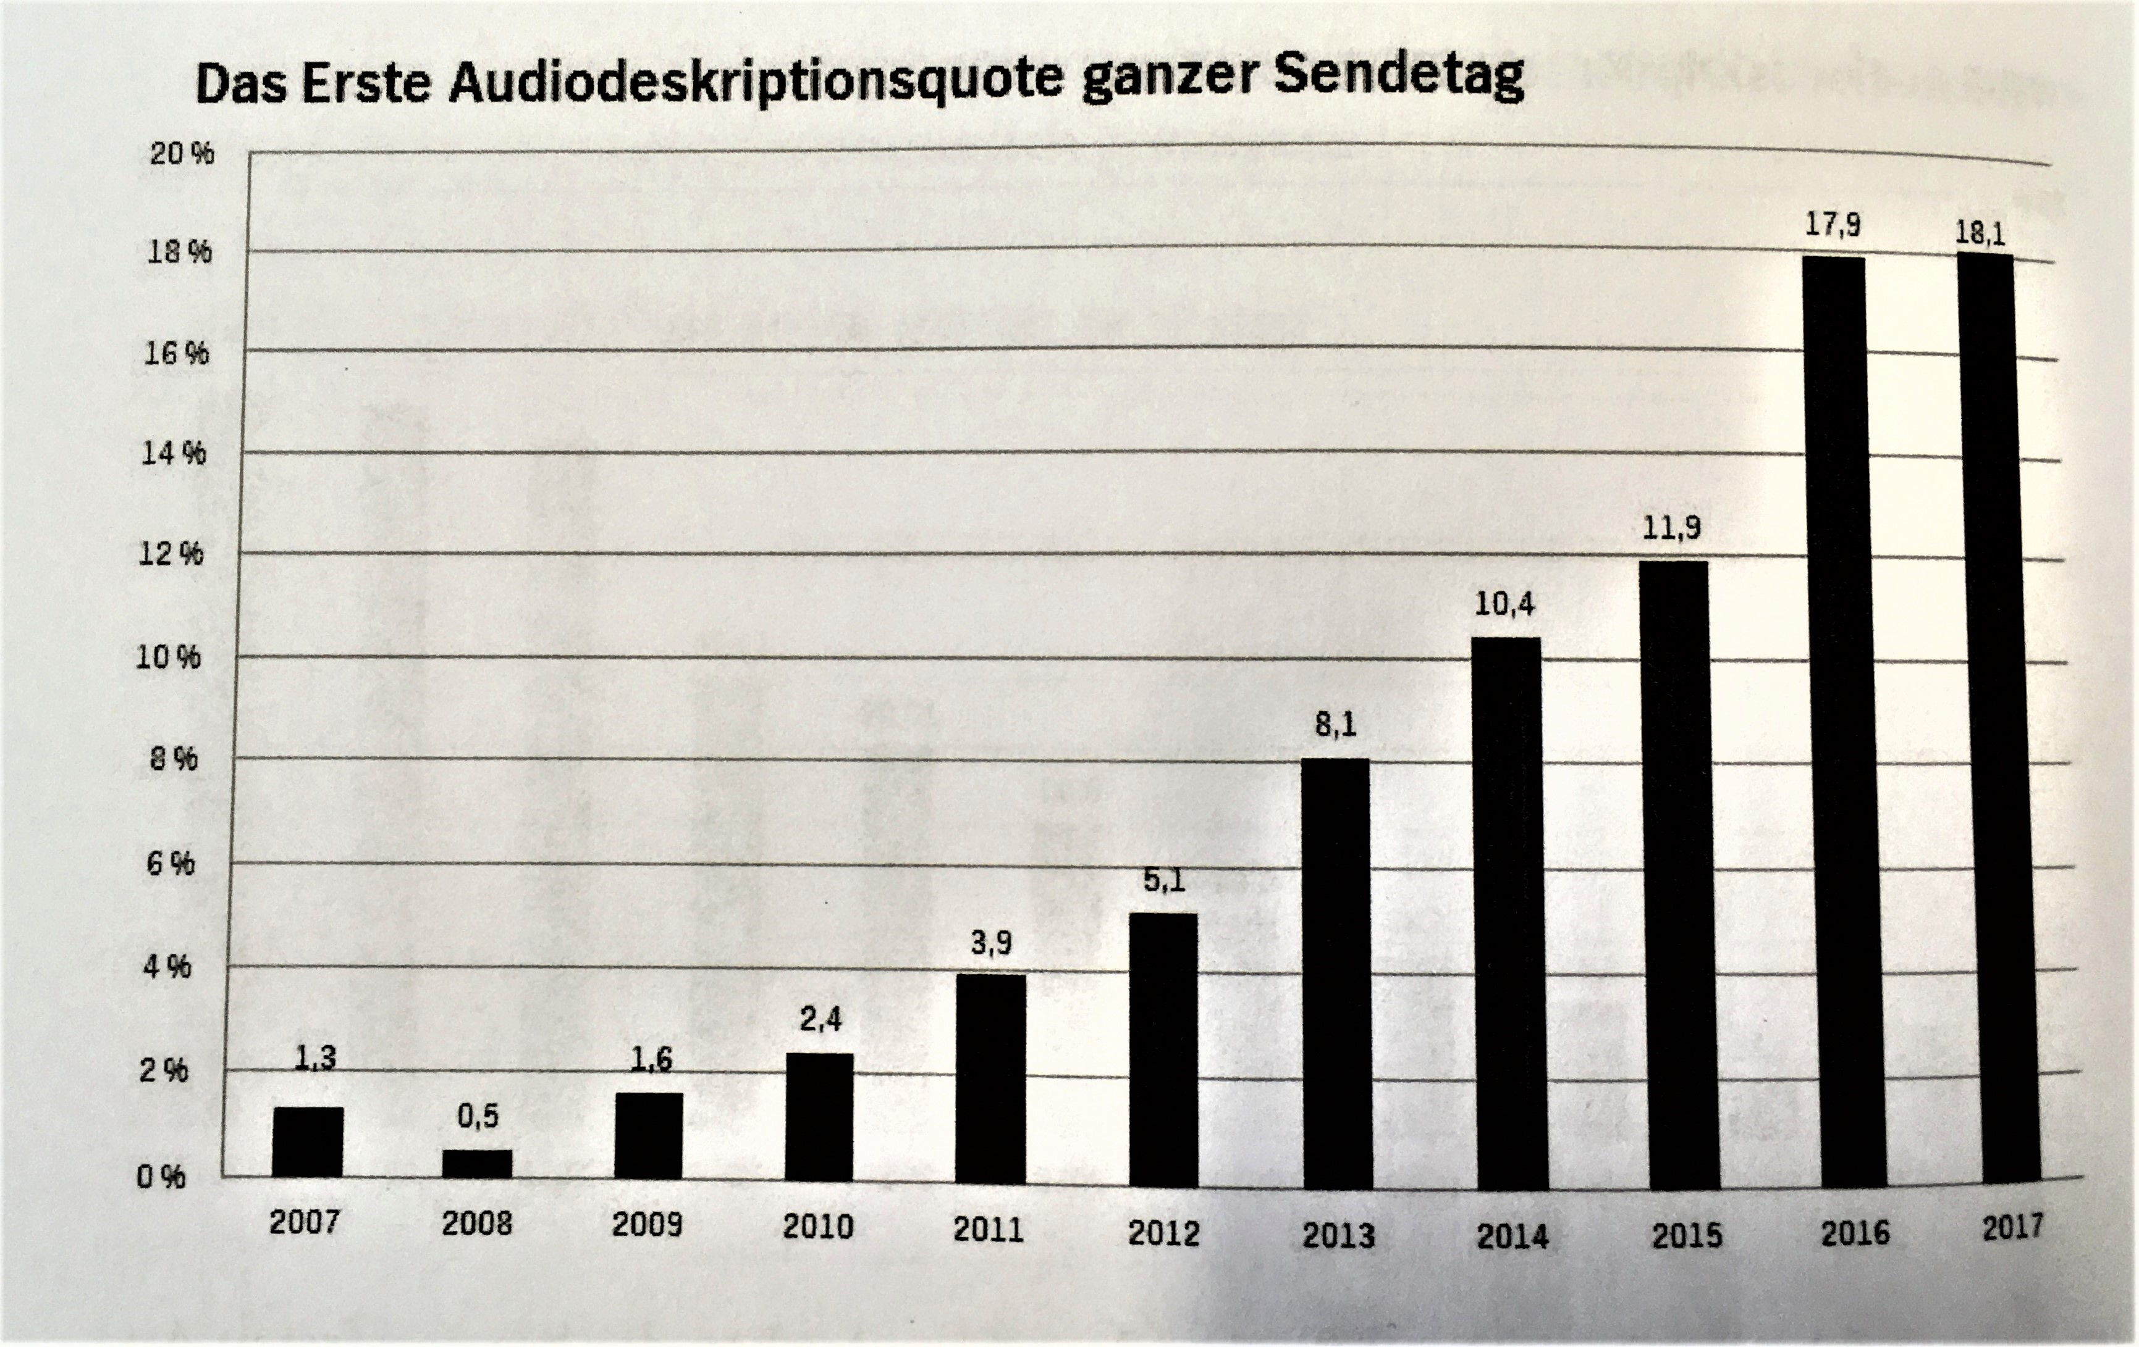
Beispiel einer integrierten Beschreibung
(Heerdegen-Wessel 2019,732)

Slide 21
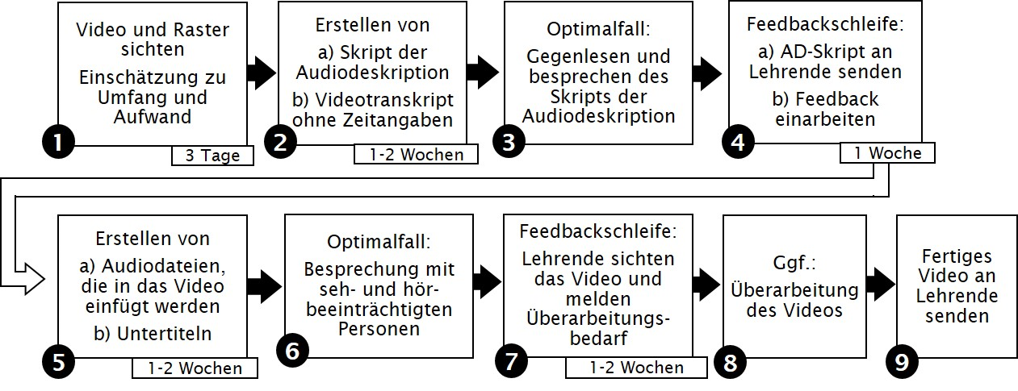
Workflow zur Umsetzung von barrierefreien Videos
(Lüttmann, Wilkens & Bühler, in Druck)

Slide 22
Programme zum Erstellen von Audiodeskription
Text-to-speech-Software (z.B. Natural Readers)
Audacity (Nachbearbeitung)
OpenShot (oder alternative Videobearbeitungsprogramme)
Interaktives H5P Element in Moodle als Möglichkeit?!

Slide 23
Interaktives H5P Element zur Audiodeskription
Max Fischer (2020)

Slide 24
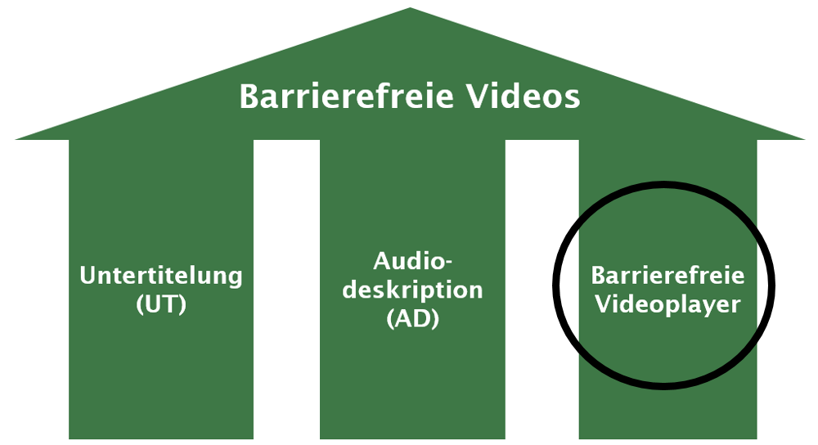
Barrierefreie Videogestaltung – Barrierefreie Player
(Puhl & Lerche 2019)

Slide 25
Barrierefreie Videoplayer
AblePlayer
OzPlayer
Degree Lernplattform

Slide 26
Einsatzmöglichkeiten in der Hochschullehre

Slide 27
Didaktische Potenziale von barrierefreien Videos
Üben von integrierten Audiodeskriptionen
Audiodeskriptionserstellung um Beschreibungen zu üben
Mit unterschiedlicher Fokussetzung
Audiodeskriptionserstellung um Fachvokabular zu üben
Audiodeskription(en) als Diskussionsanlass
Audiodeskription, um sich intensiv mit Videos auseinanderzusetzen (didaktisches Tool)
Untertitelung für verschiedene Zielgruppen
...

Slide 28
Erstellung barrierefreier Videos an der Hochschule
Zusammenarbeit von sehenden Beschreiber*innen und Menschen mit Sehbeeinträchtigung/Blindheit und Hörbeeinträchtigung
→ Selten leistbar aber häufig notwendig
Kann an Hochschulen durch zentrale Einrichtungen eingebracht werden
An der TU Dortmund berät DoBuS Lehrende bei der Erstellung barrierefreier Materialien und setzt bei Bedarf Materialien für Studierende mit Behinderungen um
Nutzung von Workflow und Frageraster

Slide 29
Anmerkungen, Ideen und Fragen

Slide 30
Literatur
ARD/ORF/SRF/ZDF (2015): Untertitel-Standards von ARD, ORF, SRF, ZDF. Online verfügbar unter https://www.daserste.de/specials/service/untertitel-standards100.html, zuletzt aktualisiert am April 2020, zuletzt geprüft am 19.04.2022.
ARD/ORF/SRF/ZDF (2019): Vorgaben für Audiodeskription. Online verfügbar unter: https://www.ndr.de/fernsehen/barrierefreie_angebote/audiodeskription/Vorgaben-fuer-Audiodeskriptionen,audiodeskription140.html
BIK für Alle (o.J.). Audiodeskription. Online verfügbar unter https://bik-fuer-alle.de/audiodeskription.html , zuletzt geprüft am 21.04.2022
Degree 4.0 (2022): Startseite. Online verfügbar unter https://degree.tu-dortmund.de/ , zuletzt geprüft am 04.02.2022.
Dosch, Elmar; Benecke, Bernd (2004): Wenn aus Bildern Worte werden. Durch Audio-Description zum Hörfilm. 3. überarbeitete und ergänzte Auflage. München: Bayerischer Rundfunkt.
Heerdeegen-Wessel, Uschi (2019): Barrierefreie Angebote des NDR und der ARD - Stand, Aufgaben, Ziele. In: Christiane Maaß und Isabel Rink (Hg.): Handbuch Barrierefreie Kommunikation. Berlin: Frank & Timme Verlag für wissenschaftliche Literatur (Kommunikation - Partizipation - Inklusion, Band 3), S. 725-739.
Hörfilm.info (o.J. a). Audiodeskription. Online verfügbar unter https://hoerfilm.info/audiodeskription.html, zuletzt geprüft am 21.04.2022
Persike, Malte (2020): Videos in der Lehre: Wirkungen und Nebenwirkungen. In: Helmut M. Niegemann und Armin Weinberger (Hrsg.): Handbuch Bildungstechnologie. Konzeption und Einsatz digitaler Lernumgebungen. Berlin, München: Springer; Ciando (Handbuch Bildungstechnologie), S. 271–301.
Puhl, Steffen; Lerche, Simone (2019): Barrierefreie Videos in der Hochschullehre. Eine Initiative von BIK für Alle und der Justus-Liebig-Universität Gießen. In: Patrizia Tolle, Angelika Plümmer und Annegret Horbach (Hg.): Hochschule als interdisziplinäres barrierefreies System. Kassel: kassel university press c/o Universität Kassel - Universitätsbibliothek, 84-111.
Wilkens, Leevke; Bühler, Christian; Bosse, Ingo (2020): Accessible Learning Management Systems in Higher Education. In: Margherita Antona und Constantine Stephanidis (Hg.): Universal Access in Human-Computer Interaction. Applications and Practice, Bd. 12189. Cham: Springer International Publishing (Lecture Notes in Computer Science), S. 315–328.
Wilkens, Leevke; Lüttmann, Finnja; Bender, Carsten; Bühler, Christian (2023): Angaben der Lehrenden für die Erstellung barrierefreier Videos. http://dx.doi.org/10.17877/DE290R-23223.
Video by Max Fischer from Pexels (2020) Students Doing Their Schoolwork. Online verfügbar unter: https://www.pexels.com/video/students-doing-their-schoolwork-5200020/

